Slide 1

Desarrollo de una Aplicación de de Entrenamiento Personal
Autores:
Jean Pool Angeles Lara | 73196982@continental.edu.pe
Jared Israel Portillo Cordova | 75990114@continental.edu.pe
Francisco Jesus Mendoza Santivañez | 75466571@continental.edu.pe
Frank Edwin Perez Cardenas | 75065810@continental.edu.pe
Raúl Espinoza Aquino | 71485921@continental.edu.pe
keysi Simbron Guerra | 77917170@continental.edu.pe
Giohan Ibsen Torres Orihuela | 73078001@continental.edu.pe
Frank Puertas Fuentes | 75279834@continental.edu.pe
Wilson Lopes Garcia | 75604164@continental.edu.pe
Jose Yupari Ramos | 70418611@continental.edu.pe
Omar Salinas Fernandez | osalinas@continental.edu.pe
Italo Lopez Ricapa | 75476786@continental.edu.pe
Paul ore | paulore4@gmail.com
Huancayo -2024

Slide 2
Diapositiva 1: Título
Título: Desarrollo de una Aplicación Web de Entrenamiento Personal
Subtítulo: Planteamiento del Estudio

Slide 3
capitulo 2
alternativas de solución

Slide 4
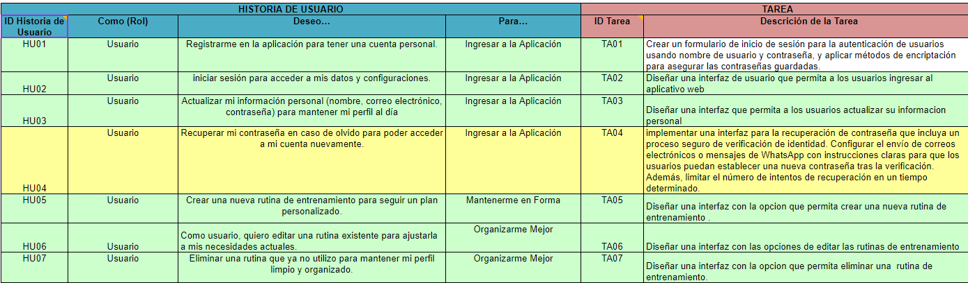
Historias de Usuario Desarrolladas

Slide 5
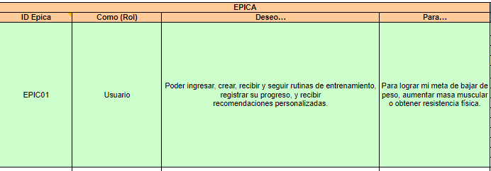
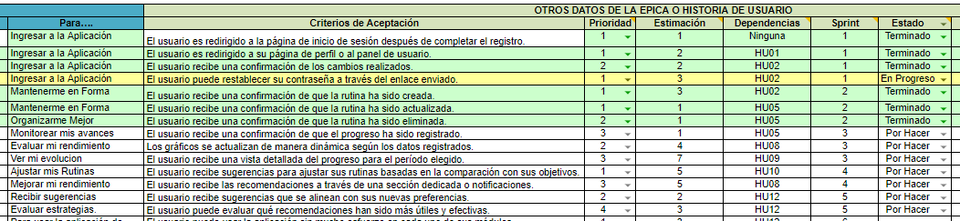
BACKLOG DEL PRODUCTO

Slide 6

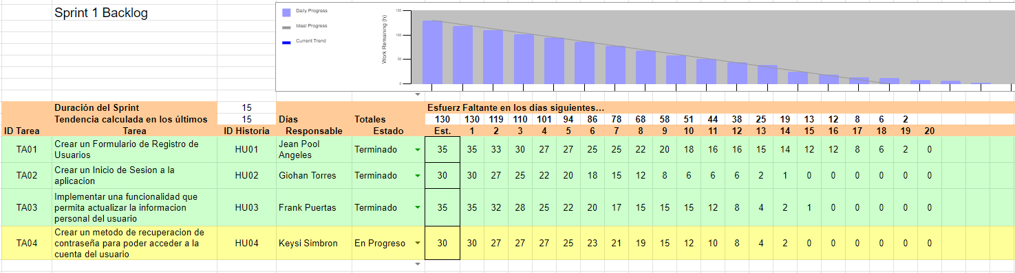
Sprint 1

Slide 7
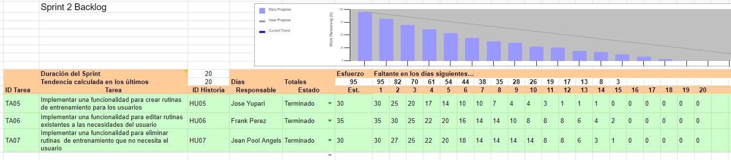
Sprint 2

Slide 8
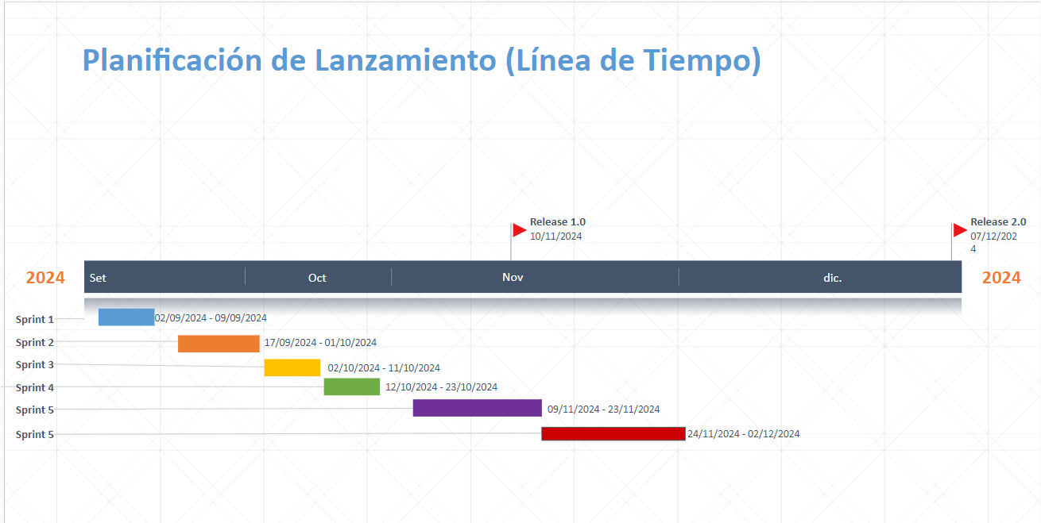

Slide 9
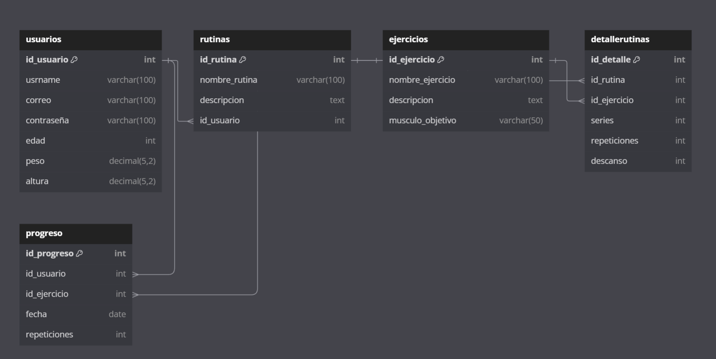
Diseño de la Base de datos

Slide 10
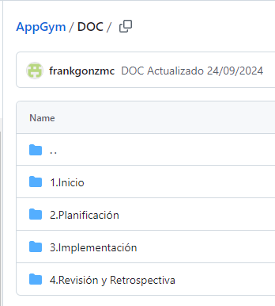
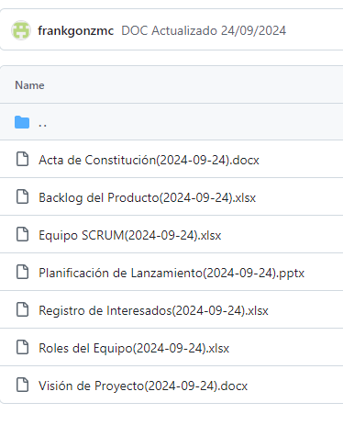
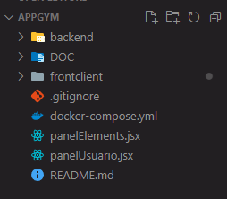
Implementación y Documentación de Github:
Link:
https://github.com/frankgonzmc/AppGym

Slide 12
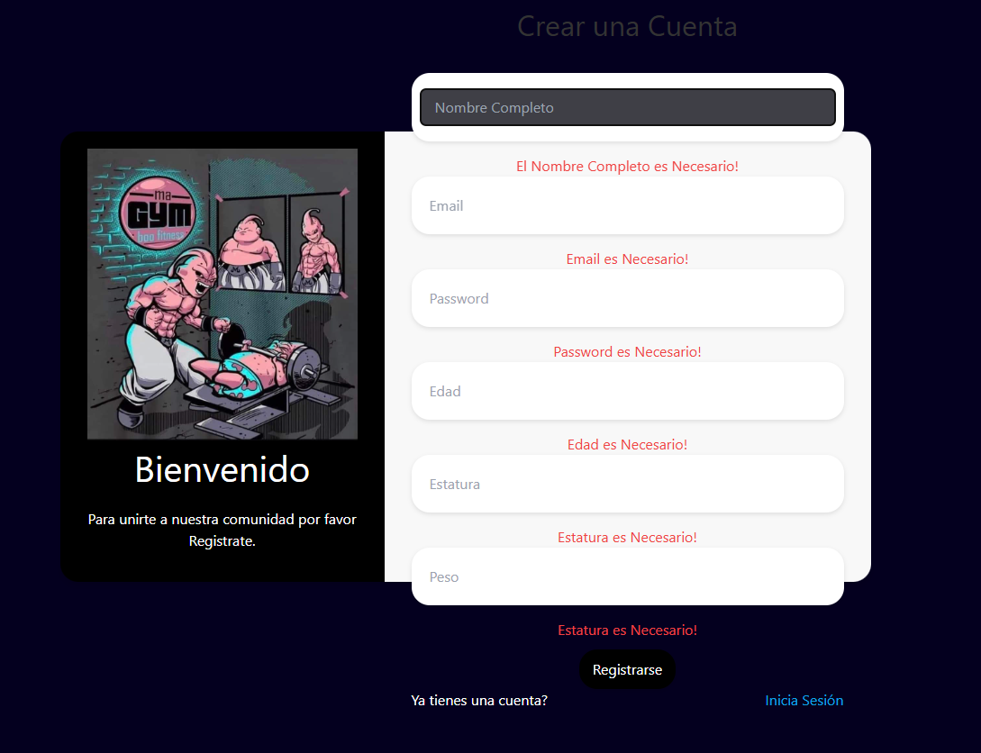
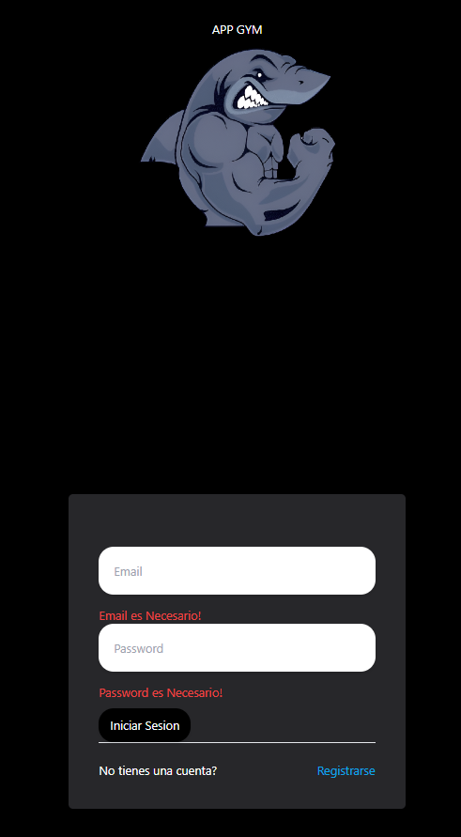
ASPECTOS A MEJORAR:

Slide 13
GRACIAS

